Slide 1
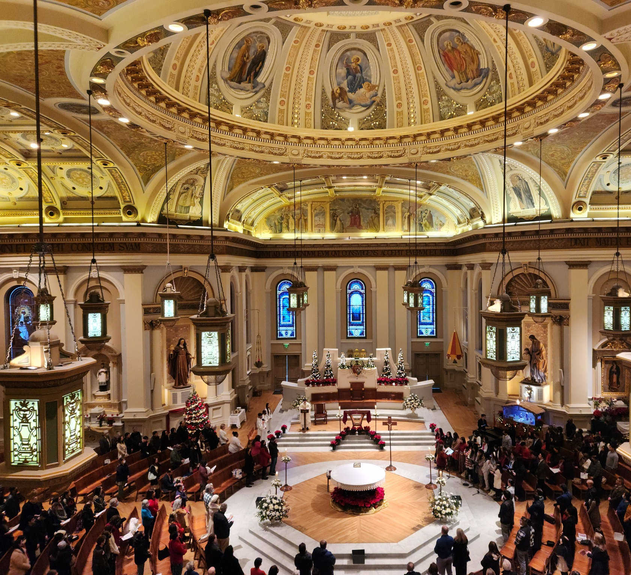
Renovación Litúrgica FORMACIÓN para SACRISTanes
Renovados en la Mesa del Señor
febrero de 2026
Notes:
--- Image source: Microsoft 365 content library

Slide 2
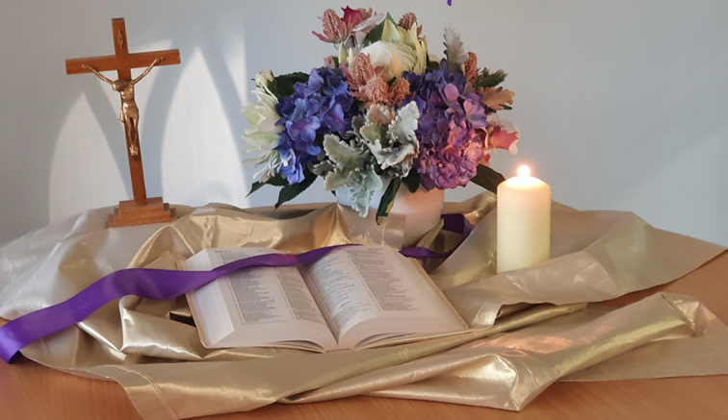
ACTIVITY
oración
Lectura: Mateo 20: 25-28
Pero Jesús, llamándolos junto a Él, dijo: “Ustedes saben que los gobernantes de los gentiles se enseñorean de ellos, y que los grandes ejercen autoridad sobre ellos. No ha de ser así entre ustedes, sino que el que entre ustedes quiera llegar a ser grande, será su servidor, y el que entre ustedes quiera ser el primero, será su siervo; así como el Hijo del Hombre no vino para ser servido, sino para servir y para dar Su vida en rescate por muchos.”
Notes:
“This is not a standalone initiative. It’s one strand of how we live the pastoral plan—specifically the priority of Worship.”

Slide 3
ACTIVITY
Actividad
Comparte una palabra o frase que describe cómo te sientes cuando entras a la iglesia para la Misa.
Notes:
“This is not a standalone initiative. It’s one strand of how we live the pastoral plan—specifically the priority of Worship.”

Slide 4
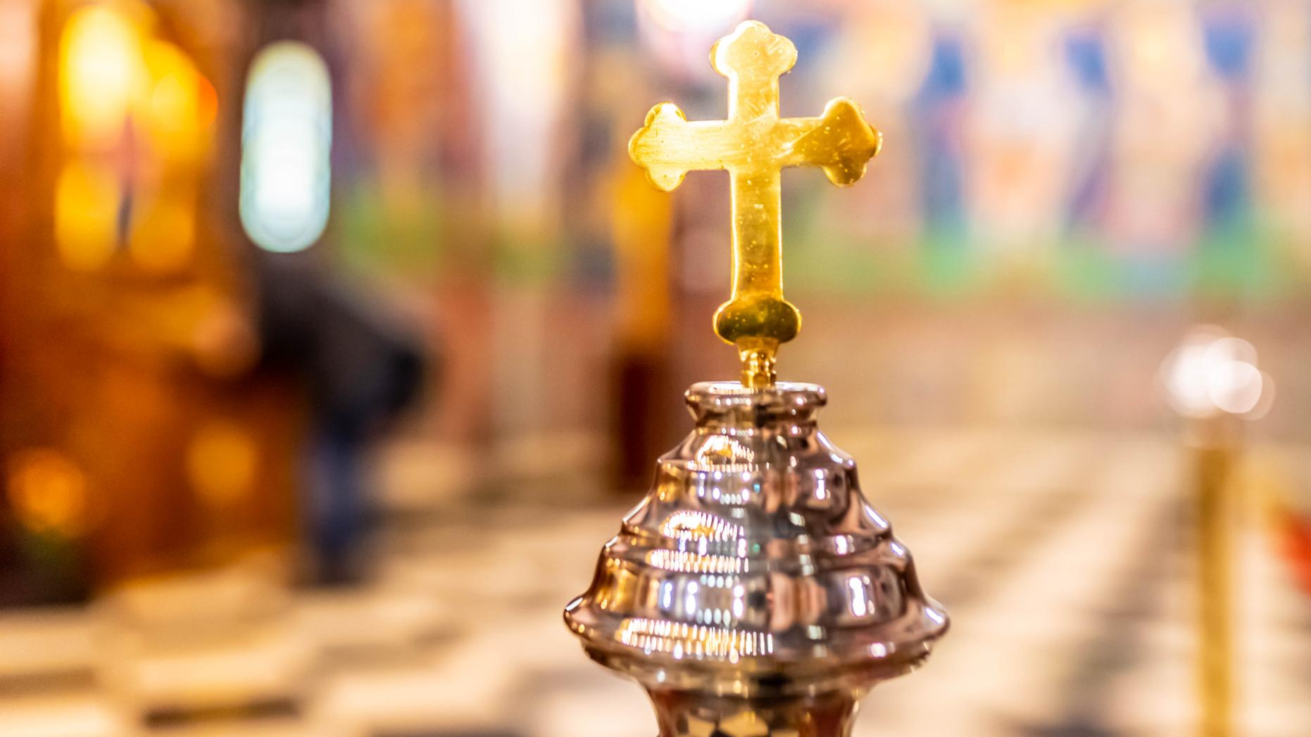
La renovación litúrgica es un esfuerzo diocesano para profundizar la renovación espiritual ayudando a nuestro pueblo a participar más plena, consciente y activamente en la Misa, la fuente y cumbre de nuestra vida juntos.
El Por qué de la Renovación Litúrgica — en una frase
Notes:
--- The diocesan initiative for liturgical renewal aims to deepen the spiritual life of parishes by fostering authentic participation in the sacred liturgy over a two-year period. This plan is rooted in the Church’s call for ongoing renewal, emphasizing reverence, beauty, and active engagement with the Eucharist as the source and summit of Christian life. The objectives include strengthening catechesis on liturgical theology, enhancing the quality of celebrations, and equipping clergy and lay ministers with resources to lead renewal efforts effectively. By focusing on seasonal phases aligned with the liturgical calendar, the plan ensures that renewal is not a one-time event but a sustained journey of formation and transformation. Key goals include improving homiletic quality, promoting sacred music that reflects the Church’s tradition, and fostering a culture of prayerful preparation among ministers and congregations. This vision also addresses pastoral challenges such as balancing tradition with accessibility, ensuring inclusivity while maintaining doctrinal integrity, and responding to cultural diversity within the diocese. Ultimately, the renewal seeks to inspire a deeper encounter with Christ through the liturgy, strengthening parish identity and unity across communities. Image source: Microsoft 365 content library

Slide 5
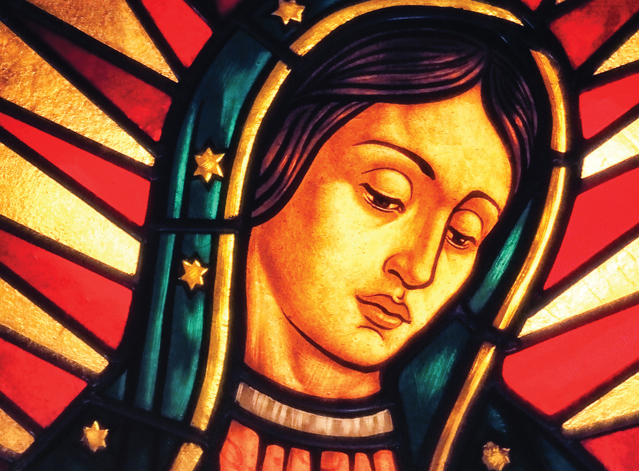
Marcos espirituales y pastorales
EUCARISTÍA – La Eucaristía como “fuente y cumbre” de la vida Cristiana
ASAMBLEA – El Vaticano II llamó a todos los miembros de la asamblea a participar activamente en la liturgia
UNIDAD – Nuestra Señora de Guadalupe nos reúne como UNA familia que nos lleva a Cristo
Notes:
The diocesan initiative for liturgical renewal aims to deepen the spiritual life of parishes by fostering authentic participation in the sacred liturgy over a two-year period. This plan is rooted in the Church’s call for ongoing renewal, emphasizing reverence, beauty, and active engagement with the Eucharist as the source and summit of Christian life. The objectives include strengthening catechesis on liturgical theology, enhancing the quality of celebrations, and equipping clergy and lay ministers with resources to lead renewal efforts effectively. By focusing on seasonal phases aligned with the liturgical calendar, the plan ensures that renewal is not a one-time event but a sustained journey of formation and transformation. Key goals include improving homiletic quality, promoting sacred music that reflects the Church’s tradition, and fostering a culture of prayerful preparation among ministers and congregations. This vision also addresses pastoral challenges such as balancing tradition with accessibility, ensuring inclusivity while maintaining doctrinal integrity, and responding to cultural diversity within the diocese. Ultimately, the renewal seeks to inspire a deeper encounter with Christ through the liturgy, strengthening parish identity and unity across communities. Image source: Microsoft 365 content library

Slide 6
Cronología PARA LA RENOVACIÓN LITÚRGICA
Cuaresma 2026
Ritos Iniciales
Otoño 2026
Liturgia de la Palabra
Cuaresma/Pascua 2027
Liturgia de la Eucaristía
Otoño 2027
Comunión y Ritos de Conclusión
Notes:
The two-year arc is structured around four major phases corresponding to key liturgical seasons: Lent 2026, Fall 2026, Lent/Easter 2027, and Fall 2027. Each phase builds upon the previous, creating a rhythm of catechesis, formation, and implementation. Lent 2026 initiates the renewal with a focus on penitential practices and Eucharistic devotion, encouraging parishes to adopt resources for deepening prayer and sacramental life. Fall 2026 emphasizes community engagement and the enrichment of Sunday worship, introducing training modules for music ministers and lectors. Lent/Easter 2027 centers on the Paschal Mystery, integrating catechetical series on sacramental theology and fostering vibrant celebrations of the Triduum. Finally, Fall 2027 consolidates the renewal by evaluating progress, addressing challenges, and embedding best practices into parish life. A timeline graphic will illustrate these phases, highlighting key milestones such as clergy workshops, parish toolkit distribution, and diocesan-wide liturgical celebrations. This phased approach ensures gradual implementation, allowing time for feedback and adaptation while maintaining momentum. By aligning with the liturgical calendar, the plan leverages natural opportunities for spiritual renewal and catechesis, making the process both organic and impactful.

Slide 7
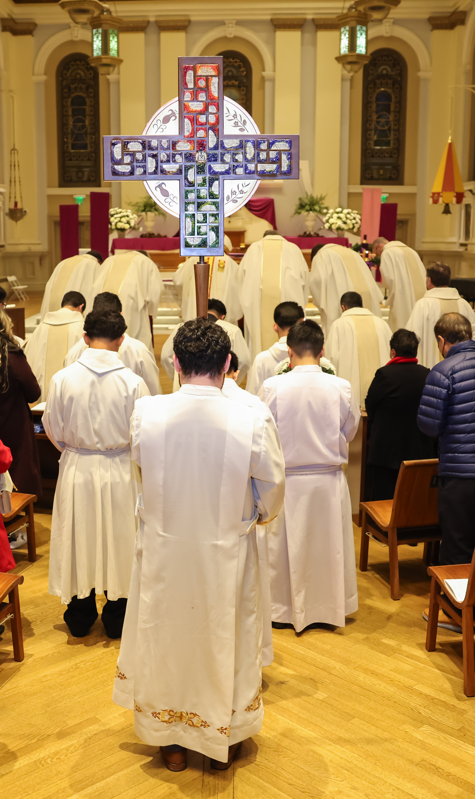

CUARESMA 2026: BIENVENIDA Y PARTICIPACIÓN
Partes de la Misa
Congregación, Acto Penitencial, Gloria (cuando se usa), Colecta, Año Litúrgico
Enfoque Pastoral
El papel de la asamblea: participación activa y consciente a través de la preparación, la respuesta y el canto (la música no es una actuación).
Formarnos como un solo cuerpo, dando la bienvenida a todos y pidiendo misericordia.
Recorrer las estaciones del año litúrgico nos ayuda a comprender y profundizar las diferentes “estaciones” de nuestra vida.
Enfoque en la Formación de Ministros Laicos
Sacristán, Coordinador de Misa, Arte y Medio Ambiente, Coordinadores de Acólitos, Ujier, Saludador, Directores Musicales
Fecha: El lanzamiento comienza el primer domingo de Cuaresma 2026
Mismas prácticas en todas las Misas a partir del 1 de julio de 2026
Notes:
--- The first phase during Lent 2026 sets the tone for the entire renewal process. Its primary focus is on deepening Eucharistic devotion and fostering a spirit of penitence. Parishes will receive catechetical materials emphasizing the theology of the Eucharist and the importance of active participation in Mass. Initiatives include promoting Eucharistic Adoration, enhancing the quality of homilies, and encouraging personal and communal prayer practices. Clergy workshops will address preaching during penitential seasons, while lay ministers will be trained to support liturgical preparation and execution. Communication strategies will highlight the spiritual significance of Lent, using diocesan channels to share reflections, video messages, and parish success stories. This phase also introduces the concept of renewal as a journey, inviting parishioners to commit to ongoing formation. By grounding the process in prayer and sacramental life, Lent 2026 establishes a strong foundation for subsequent phases, ensuring that renewal is not merely procedural but deeply spiritual. Image source: Microsoft 365 content library

Slide 8
Fechas clave para la fase 1: implementación completa 1 de julio de 2026
24 de febrero – TALLERES PARA LÍDERES LITÚRGICOS 22 de marzo
22 de marzo - 10 de abril CATEQUESIS PARA VOLUNTARIOS Y
PREPARACIÓN PARA FELIGRESES
12 de abril – 20 de junio CATEQUESIS Y PRÁCTICA PARA
FELIGRESES

Slide 9
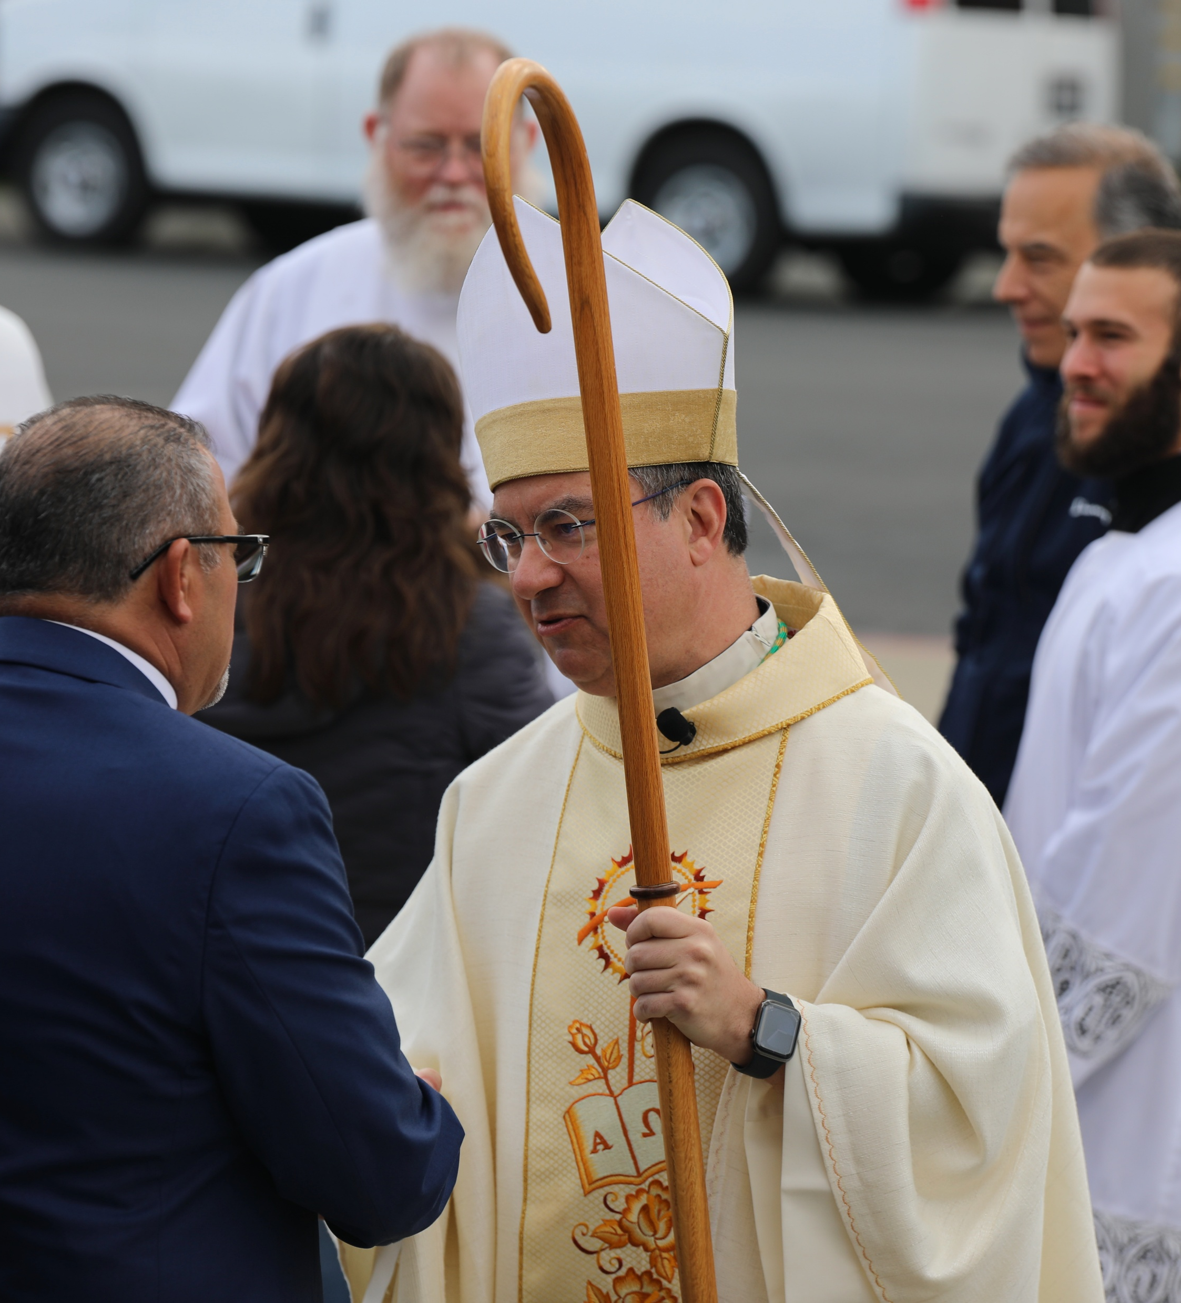
Catequesis para feligreses, fase uno: comienza el 12 de abril
Contenido Trilingüe (boletines, redes sociales, imágenes)
Puede adaptar las fechas a las necesidades de su comunidad.
Fase Uno - Temas Semanales
Semana 1 (12-13 de abril): Introducción e Invitación
Semana 2 (19-20 de abril): Ministerio de la Asamblea
Semana 3 (26 y 27 de abril): Entrada y Congregación
Semana 4 (3 y 4 de mayo): La Música como Ministerio
Semana 5 (10-11 de mayo): Acto Penitencial y Gloria
Semana 6 (17-18 de mayo): Año Litúrgico y Colecta
Notes:
--- Effective communication is essential for the success of the liturgical renewal. The diocesan communications strategy includes multi-channel outreach through bulletins, social media, email newsletters, and video messages from diocesan leadership. Parish toolkits will provide templates for announcements, catechetical materials, and visual aids to ensure consistent messaging across communities. These resources will be available in English, with plans for future multilingual adaptations. The strategy emphasizes storytelling, sharing parish success stories to inspire engagement and foster a sense of shared mission. Regular updates will keep stakeholders informed about upcoming phases, training opportunities, and available resources. By prioritizing clear, consistent, and inspiring communication, the diocese aims to build momentum and sustain enthusiasm throughout the two-year arc. Image source: Microsoft 365 content library

Slide 10
ACTIVITY
Ministerio de Sacristán - Descripción general
El ministerio del sacristán y coordinador de misa es cuidar los espacios sagrados, prepararlos para la Misa y asegurarse de que todo esté limpio y colocado en su lugar apropiado después de la Misa.
El sacristán prepara las cosas necesarias para la celebración de la liturgia:
vestimentas para el clero y los ministros laicos
libros de la liturgia: el Misal Romano, el Evangeliario y el Leccionario
vasos sagrados, pan y vino, incienso, manteles de altar, velas, etc.
Los sacristanes ayudan al sacerdote a preparar una procesión de entrada ordenada
Los sacristanes mantienen la sacristía limpia y ordenada
Notes:
“This is not a standalone initiative. It’s one strand of how we live the pastoral plan—specifically the priority of Worship.”

Slide 11
Resumen de los tiempos litúrgicos
Tiempo | Enfoque | Color Litúrgico
Adviento | Preparación para la venida de Cristo | Púrpura/Rosa
Navidad | Nacimiento de Jesús | Blanco/Dorado
Tiempo Ordinario (I) | El ministerio de Cristo | Verde
Cuaresma | Arrepentimiento, preparación para la Pascua | Púrpura
Pascua | Resurrección, nueva vida | Blanco/Dorado
Tiempo Ordinario (II) | Crecimiento en la fe | Verde
Liturgical Seasons - Summary
Notes:
“This is not a standalone initiative. It’s one strand of how we live the pastoral plan—specifically the priority of Worship.”

Slide 12
ACTIVITY
Guías y normas comunes
Altar- Toda la superficie superior del Altar deberá estar cubierta con un mantel blanco, sobre el cual se colocará un Corporal durante la Misa*.
Las parroquias podrán utilizar manteles para cubrir el altar que corresponda al tiempo litúrgico, siempre y cuando haya un mantel blanco encima que cubra toda la superficie del altar.
El altar debe estar despejado
El ambiente no debe impedir la liturgia ni a ningún ministro, por ejemplo, monaguillos, lectores, EMHC, etc.
* Instrucción General del Misal Romano (IGMR)117
Notes:
“This is not a standalone initiative. It’s one strand of how we live the pastoral plan—specifically the priority of Worship.”

Slide 13
ACTIVITY
Guías y normas comunes
Un Crucifijo
Dentro del Santuario debe haber un solo crucifijo*, con la figura de Cristo crucificado.
Si no hay un crucifijo permanente en el Santuario con la figura de Cristo crucificado, entonces la cruz procesional, siempre que tenga la figura de Cristo Crucificado, puede colocarse en un soporte cerca del altar para servir a este propósito.
Si en el Santuario hay un crucifijo permanente con la figura de Cristo crucificado, entonces al concluir la procesión de entrada la cruz procesional debe colocarse en un lugar respetuoso fuera de la vista de la Asamblea, como en la Sacristía o detrás de una pared o pancarta.
Además, si hay un crucifijo permanente en el Santuario, no se permite otro crucifijo en el altar.
* IGMR 117
Notes:
“This is not a standalone initiative. It’s one strand of how we live the pastoral plan—specifically the priority of Worship.”

Slide 14
ACTIVITY
Guías y normas comunes
Una estatua de Nuestra Señora, etc.
Piezas culturales
Tradiciones culturales, devocionales, etc.
Artículos Litúrgicos
Las vestimentas deben reflejar la celebración.
Crear ambiente alrededor de piezas litúrgicas, con velas de cera, verdor, etc.
Plantas y flores vivas o recién cortadas
Todas las flores y plantas verdes utilizadas en el Santuario deben ser vivas (o en el caso de flores aquellas que hayan sido vivas y cortadas), no de seda, plástico o artificiales.
Notes:
“This is not a standalone initiative. It’s one strand of how we live the pastoral plan—specifically the priority of Worship.”

Slide 15
ACTIVITY
Guías y normas comunes
Uso de velas añaden al paso del tiempo como el tiempo litúrgico, la escritura, etc.
Las velas son indicativas del paso del tiempo
Todas las velas que se usan en el Santuario, incluyendo las del Tabernáculo y el Altar, deben ser de cera y tener llama viva. Esto también aplica al Cirio Pascual.
Deshacerse de los Libros y aceites viejos de manera apropiada
Cómo...
Notes:
“This is not a standalone initiative. It’s one strand of how we live the pastoral plan—specifically the priority of Worship.”

Slide 16
ACTIVITY
Guías y normas comunes
Luchando por el Ideal- donde el cielo se encuentra con la tierra
El movimiento visual es importante en la liturgia.
El ambiente habla del color, el tono, la oración y la música de la celebración.
Notes:
“This is not a standalone initiative. It’s one strand of how we live the pastoral plan—specifically the priority of Worship.”

Slide 17
referencias
INSTRUCCIÓN GENERAL DEL MISAL ROMANO
Publicado como parte de la 3ª Edición del Misal Romano (2010)
Folleto publicado por LTP (Liturgy Training Publications)
URL del sitio web de la USCCB:
Inglés: https://www.usccb.org/prayer-and-worship/the-mass/general-instruction-of-the-roman-missal
Español: Instrucción General del Misal Romano https://www.usccb.org/es/prayer-and-worship/the-mass/general-instruction-of-the-roman-missal
MANUAL PARA SACRISTANES, Tercera Edición, por Corinna Laughlin y Paul Turner
Folleto publicado por LTP (Liturgy Training Publications)
Parte de la serie El Ministerio Litúrgico

Slide 18
Información de contacto
COMISIÓN LITÚRGICA DIOCESANA
OFICINA DE CULTO
Padre Jeff Fernandez - Presidente
Padre Chris Bennett
Padre Gerardo Menchaca
Padre Hao Dinh
Padre Ritche Bueza
Diácono Richard Noack
Hna. Catherine Dang
Blessie LaScola
Amy Stacke
Veronica Duluk
Director: Father Jeff Fernandez
jeff.Fernandez@dsj.org
(408)983-0136
Asistente Administrativa: Kristine Lalaquit
Kristine.lalaquit@dsj.org
(408)983-0139
Coordinadora de Proyectos: Mary Jewell
mary.jewell@dsj.org
408-983-0127

Slide 19
Información adicional

Slide 20
LIBROS LITÚRGICOS PARA LA EUCARISTÍA
Misal Romano (incluyendo Instrucción General y Calendario) 2008 (1974; 1985) 2011
Extractos del Misal Romano (“Libro de la Cátedra”) 2018
Leccionario para la Misa 1981 (1970) 1998/2002
Suplemento del Leccionario para la Misa 2017
Colección de Misas de la Santísima Virgen María 1987 (1992) 2012
Celebraciones dominicales en ausencia del presbitero (1988; 2007) 2012
Plegarias Eucarísticas para Misas con Niños 2002 (1985) 2011
Leccionario Para Misas con Niños 1993

Slide 21
OTROS LIBROS SACRAMENTALES Y RITUALES
Ritual Para la Confirmación 2003 (1978; 2012) 2015
Ritual para el Bautismo de los Niños 2003 (1970) 2020
Ritual de la Iniciación Cristiana de Adultos 1972 (1974; 1988) 2024
Sagrada Comunión y Culto del Misterio Eucarístico fuera de la Misa 1974 (1976) 2024
Ritual del Matrimonio 2008 (1970) 2016
Ritual de la Penitencia 1974 (1975; 2010) 2023
Ritual de la Unción de los Enfermos y de su Atención Pastoral 1972 (1974) (1983) 2026
Bendicional: Ritual de Bendiciones 1994; 1989
Ritual de Exequias Cristianas 1969 (1971) 1989

Slide 22
El edificio de la Iglesia- Glosario
La Nave: Los feligreses se sientan en la nave. Es el lugar donde se reúnen.
El Santuario: un espacio elevado separado de la nave por su elevación o su ornamentaciónª. Alberga los elementos litúrgicos centrales para la misa: el altar, el ambón y la silla.
El Altar: se asemeja a una mesa y debe ser el centro de atención. ^{b}
El Ambón: La Palabra de Dios se proclama desde el ambón, que se asemeja a un atril o púlpito^{c}. Debe ser lo suficientemente amplio como para albergar el Evangeliario. El salmo responsorial y la oración de los fieles se cantan o leen desde el ambón.
IGMR: a-295; b-296; c-309

Slide 23
El edificio de la Iglesia- Glosario
La Sede: el sacerdote que celebra la Misa tiene su propio lugar para sentarse^{d}. Su silla cumple la misma función que la cabecera de la mesa del comedor.
Otras Sillas–una silla para el diácono, situada junto a la del sacerdote; las sillas para los acólitos u otros ministros deben ubicarse en el santuario, pero con menor prominencia.
Cruz y Velas: la relación física entre el altar y la cruz indica el significado de las acciones realizadas sobre el altar^{e}. Las velas son un signo de luz, reverencia y festividad^{f}.
Vestiduras y Vasos Sagrados: El clero viste colores que anuncian la estación, la fiesta o la ocasión que se celebra. Las vestiduras y los vasos sagrados deben ser limpios, hermosos y funcionales^{g}.
IGMR: d-310; e-117,122, 308; f-307; g-327-347

Slide 24
El edificio de la Iglesia- Glosario
La Credencia: sostiene los objetos necesarios para la Misa y se sitúa cerca de una pared del santuario.
El Tabernáculo: el pan eucarístico consagrado se guarda bajo llave en el tabernáculo^{h}.
La Pila Bautismal: es el lugar destinado al bautismo y debe ser adecuada tanto para la inmersión como para la aspersión.
El Ambry: el área donde se reservan los aceites sagrados.
El Nártex: el área de reunión situada en el interior de las puertas exteriores principales de la iglesia.
La Sacristía: área destinada a la vestidura de los ministros y al almacenamiento y limpieza de los vasos sagrados.
IGMR: h-314-315;

